Slide 1

Мрежови слой
Въведение в компютърните мрежи
Договор BG051PO001-4.3.04-0018
Разработване на програми за електронни форми на дистанционно обучение във Факултет по математика и информатика

Slide 2
Основни функции
Подател
Получател
7. Приложен слой
7. Приложен слой
6. Представителен слой
Най-добрият път!
6. Представителен слой
5. Сесиен слой
5. Сесиен слой
4. Транспортен слой
4. Транспортен слой
3. Мрежов слой
Адресиране
Капсулация
Рутиране
Декапсулация
3. Мрежов слой
2. Каналенслой
2. Каналенслой
1. Физически слой
1. Физически слой

Slide 3
Протоколи на мрежовия слой
Най-често използваните протоколи
  IPv4
  IPv6
По-рядко срещани
  Novell Internetwork Packet Exchange (IPX)
  AppleTalk
  Connectionless Network Service (CLNS/DECNet)

Slide 4
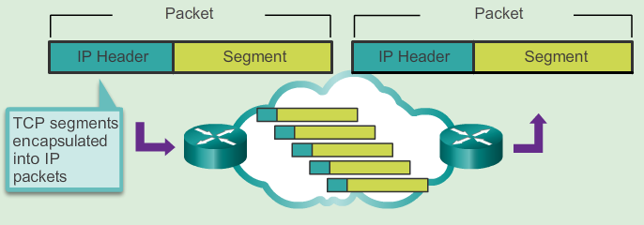
Основни характеристики на IP
Не изисква предварително установяване на канал
Няма собствен механизъм за проверка дали е доставен пакетът
Независим от медийната среда

Slide 5

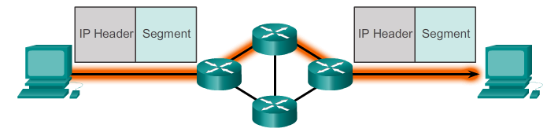
Без установен канал
Подателят не знае дали:
Получателят живее все още на този адрес
Писмото ще пристигне
Плучателят ще успее да прочете писмото
Получателят не знае:
Кога ще простигне писмо за него

Slide 6
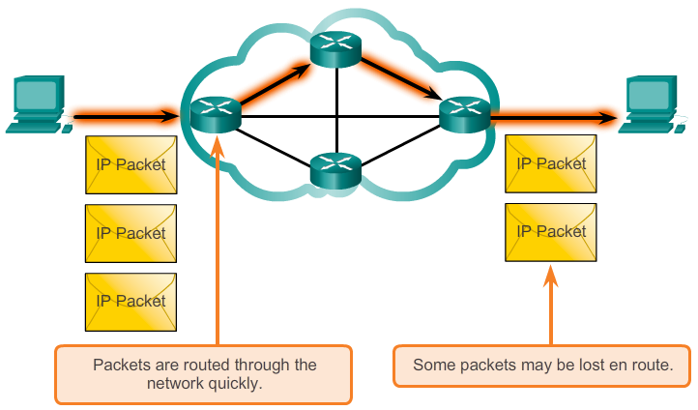
Механизъм за проверка
Протоколът IP няма собствен механизъм за проверка дали даден пакет е стигнал до получателя и в този смисъл е “ненадежден”
Той работи в протоколен стек с TCP (TCP/IP), който осъществява тези проверки

Slide 7
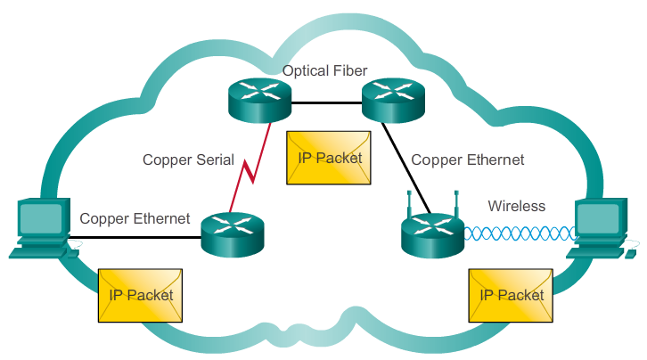
Медийна независимост
IP пакетът може да преминава от един тип медия към друг
Единствено ограничение: максимален размер на пренасяната единица

Slide 8
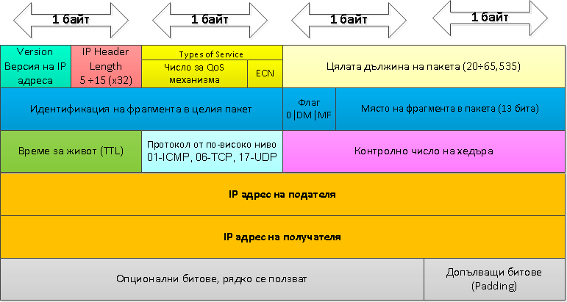
Хедър на IPv4 пакета
Хедър на пакета
Хедър на сегмента
Данни

Slide 9
Ограничения на IPv4
Изчерпване на IPv4 адресите
Прекалено големи маршрутизиращи таблици на рутерите
Връзка от точка до точка
Използването на NAT скрива вътрешния адрес на хоста, което може да е проблем при някои комуникации

Slide 10
Въведение в IPv6
Увеличава се адресното пространство
Подобрява обработката на пакета
има по-малко служебна информация
Премахва нуждата от NAT
Интегрирана сигурност
вградена отентикация и частност (privacy)
IPv4
4,000,000,000 (10^9)
IPv6
340,000,000,000,000,000,000,000,000,000,000,000,000 (10^36)

Slide 11
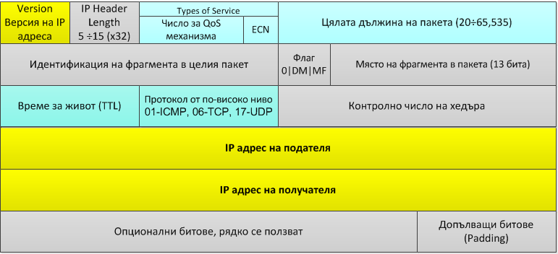
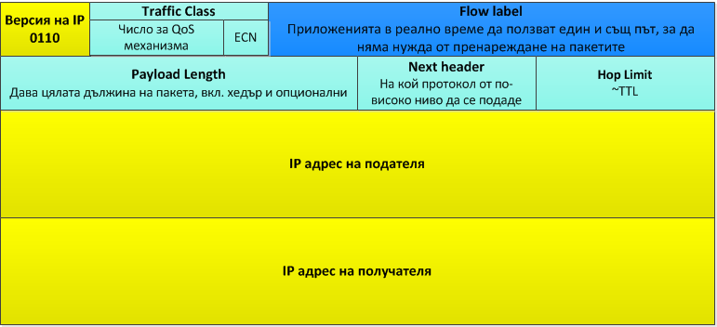
Сравнение на IPv4 и IPv6 хедър
IPv4
20 октета, без опционалните
Запазени полета
Липсват в IPv6
Променени полета
Нови полета
40 октета при 128 битов IP адрес
IPv6

Slide 12
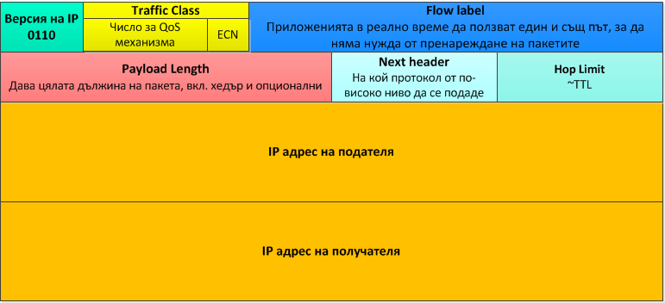
Хедър на IPv6 пакета
1 байт
1 байт
1 байт
1 байт

Slide 13
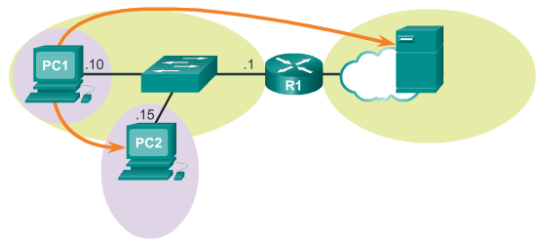
Маршрутизиране
Отдалечен хост
Локален хост
Хост може да изпраща пакети до:
Себе си (127.0.0.0 /8)
Локален адрес
Отдалечен адрес
изисква шлюз (default gateway)

Slide 14
Рутираща таблица на хост
Локалната таблица на РС съдържа:
  Директно свързани (loopback: 127.0.0.1)
  Локалните пътища
  Локален път по подразбирате
  (до шлюз: default gateway)
  Съхранява се в РАМ паметта на хоста

Slide 15
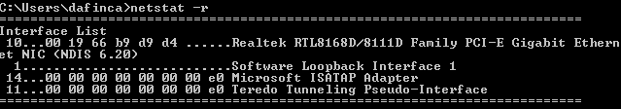
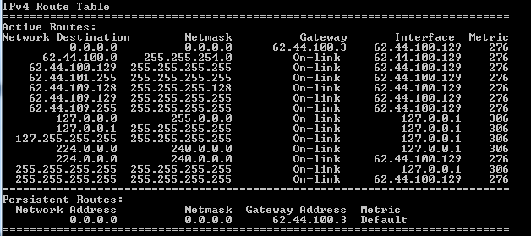
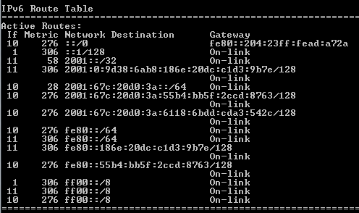
Рутираща таблица на хост
netstat –r или route print
Първа секция: физическите адреси на всички мрежови интерфейси
Ethernet, WiFi, BlueTooth …
Втора секция: IPv4 рутираща таблица
Трета секция: IPv6 рутираща таблица

Slide 16
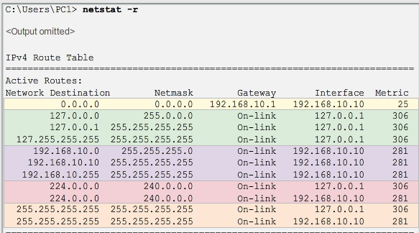
Типове адреси в рутиращата таблица
0.0.0.0 – път по подразбиране, изпраща се на Gateway
127.0.0.* - loopback адреси, осигуряват сървиси на локалния хост
192.168.10.* - локалната мрежа, всички излизат през текущия интерфейс
224.0.0.0 – мултикаст, пренасочва се или към текущия интерфейс, или към loopback
255.255.255.255 – лимитиран бродкаст, към текущия интерфейс или loopback

Slide 17
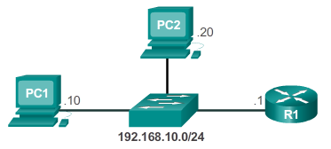

Рутиране на пакет
В локалната мрежа:
РС1 иска да изпрати пакет на 192.168.10.20
Проверява дали адресът е от същата мрежа
Търси в рутиращата таблица през кой интерфейс да предаде пакета
Ще използва адрес 192.168.10.10
В отдалечена мрежа:
РС1 иска да изпрати пакет на 10.10.10.10
Проверява дали адресът е от същата мрежа
Търси в рутиращата таблица през кой интерфейс да предаде пакета
Не намира съответствие и подава на пътя по подразбиране, който праща на default gateway
Подава пакета през IP интерфеса си

Slide 18
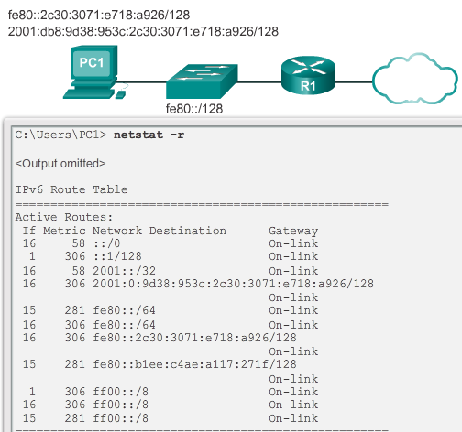
Рутираща таблица на IPv6
IF –номер на интерфейса
(Etherner, WiFi, BlueTooth)
Metric – цената на всяка връзка
Destination – списък на достижимите мрежи
Gateway – през кой локален интерфейс ще се подаде
on-link означава, че е свързано директно
::/0 – локален път по подразбиране
::1/128 – loopbak
2001:0:9d38:953c:2c30:3071:e718:a926/128 -
глобален уникастен адрес на хоста
fe80::/64 – локалната мрежа
fe80::2c30:3071:e718:a926/128 –
локален адрес на хоста
ff00::/8 – мултикастни адреси

Slide 19
Рурираща таблица на маршрутизатор
192.168.10.0/24
10.1.1.0/24
PC1
.10
G0/0
.1
209.165.200.224 /30
.10
.1
R1
.225
S0/0/0
.226
R2
.10
.1
G0/1
.1
.10
PC2
192.168.11.0/24
10.1.2.0/24
R1#show ip route
Codes: L - local, C - connected, S - static, R - RIP, M - mobile, B - BGP
D - EIGRP, EX - EIGRP external, O - OSPF, IA - OSPF inter area
N1 - OSPF NSSA external type 1, N2 - OSPF NSSA external type 2
E1 - OSPF external type 1, E2 - OSPF external type 2, E - EGP
i - IS-IS, L1 - IS-IS level-1, L2 - IS-IS level-2, ia - IS-IS inter area
* - candidate default, U - per-user static route, o - ODR
P - periodic downloaded static route
Gateway of last resort is not set
10.0.0.0/8 is variably subnetted, 2 subnets, 2 masks
D 10.1.1.0/24 [90/2170112] via 209.165.200.226, 00:00:05, Serial0/0/0
D 10.1.2.0/24 [90/2170112] via 209.165.200.226, 00:00:05, Serial0/0/0
192.168.10.0/24 is variably subnetted, 2 subnets, 3 masks
C 192.168.10.0/24 is directly connected, GigabitEthernet0/0
L 192.168.10.1/32 is directly connected, GigabitEthernet0/0
192.168.11.0/24 is variably subnetted, 2 subnets, 3 masks
C 192.168.11.0/24 is directly connected, GigabitEthernet0/1
R1#

Slide 20
Примерни сценарии
192.168.10.0/24
10.1.1.0/24
PC1
.10
G0/0
.1
209.165.200.224 /30
.10
PC3
.1
R1
.225
S0/0/0
.226
R2
.10
.1
G0/1
.1
.10
PC2
PC4
192.168.11.0/24
10.1.2.0/24
При маршрутизиращата таблица от предходния слайд:
РС1 тества свързаността си с default gateway (192.168.10.1)
PC1 изпраща пакет до РС2
РС1 изпраща пакет до 209.165.200.226 (R2)
РС1 изпраща пакет до 10.1.1.10 (РС3)

Slide 21
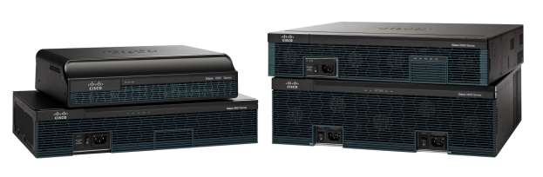
Анатомия на маршрутизатор
Сиско маршрутизатори:
Branch – за малък и среден бизнес
Cisco 800, 1900, 2900, and 3900
Integrated Series Routers (ISR) G2
WAN – за големи бизнес организации
Cisco Catalyst 6500 Series Switches
Cisco Aggregation Service Router (ASR) 1000
Service Provider (Интернет доставчици)
Cisco ASR 1000, Cisco ASR 9000, Cisco XR 12000,
Cisco CRS-3 Carrier Routing System
серия 7600
Компоненти:
Операционна система
Централен процесор (CPU)
Памет с произволен достъп (RAM)
Памет за еднократен запис (ROM)

Slide 22
Видове памет
Памет | Променлива/ Непроменлива | Съхранява
RAM | Изменяема (Volatile) | Стартираната ОС Текущия конфигурационен файл Маршрутизираща таблица ARP таблица Пакетен буфер
ROM | Неизменяема (Non-volatile) | Инструкции за стартиране (boot) Диагностичен софтуер Ограничена ОС
NVRAM | Неизменяема (Non-volatile) | Началния конфигурационен файл
Flash | Неизменяема (Non-volatile) | Операционната система Системни файлове

Slide 23
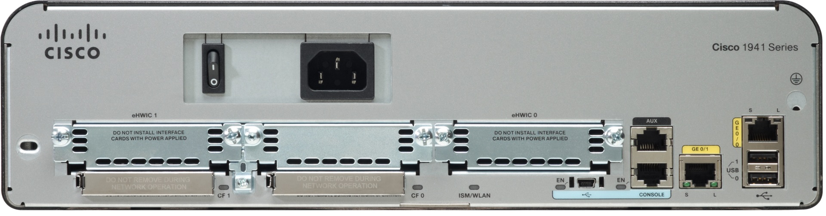
Интерфейси на маршрутизатора
Double-wide eHWIC slots
(Enhanced high-speed WAN interface card)
eHWIC 0
AUX
port
LAN
interfaces
Console RJ45
USB
Ports
Two 4 GB flash card slots
Console
USB Type B
Cisco 1941

Slide 24
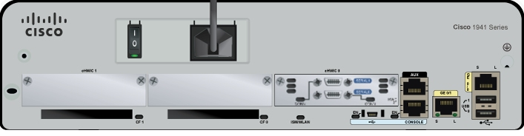
Свързване към маршрутизатор
Портове за управление (Management ports)
Портове за изпращане и получване на пакети (Inbound)
WAN
интерфейси
AUX
port
LAN
interfaces
Console
USB Type B
Console RJ45

Slide 25
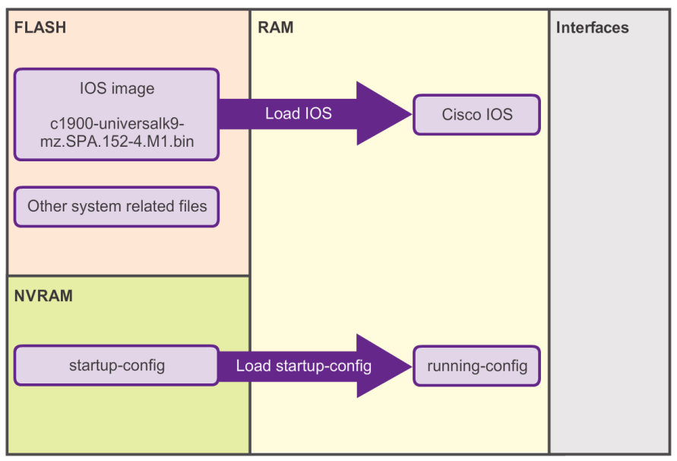
ОС на маршрутизатора
ОС отговаря за
  Адресиране
  Интерфейси
  Маршрутизиране
  Сигурност
  Осигуряване на качество
  Управление на ресурсите
  Операционната система е от порядъка на няколко мегабайта. При зареждане, се пехвърля в RAM паметта за повече бързодействие и ефективност.

Slide 26
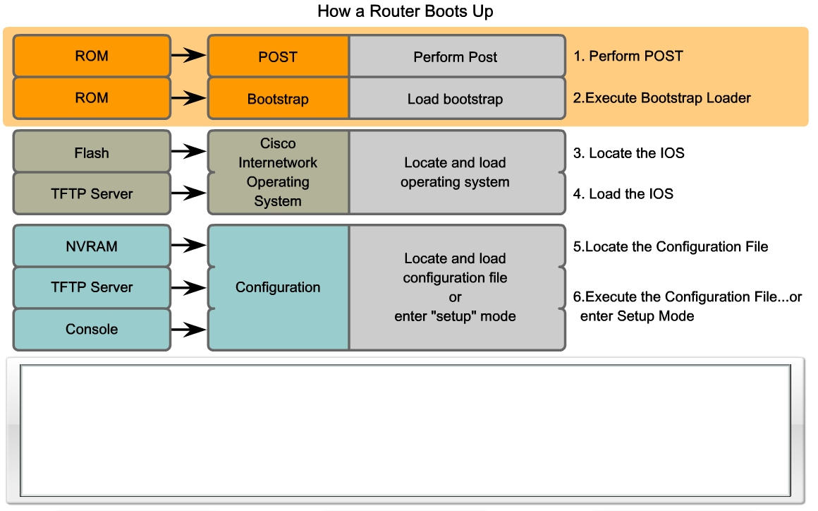
Зареждане на маршрутизатора

Slide 27
Командата “show version”
Router#show version
Cisco IOS Software, C1900 Software (C1900-UNIVERSALK9-M), Version 15.1(4)M4, RELEASE SOFTWARE (fc2)
Technical Support: http://www.cisco.com/techsupport
Copyright (c) 1986-2007 by Cisco Systems, Inc.
Compiled Wed 23-Feb-11 14:19 by pt_team
ROM: System Bootstrap, Version 15.1(4)M4, RELEASE SOFTWARE (fc1)
cisco1941 uptime is 42 seconds
System returned to ROM by power-on
System image file is "flash0:c1900-universalk9-mz.SPA.151-1.M4.bin"
Last reload type: Normal Reload
……………………..
Cisco CISCO1941/K9 (revision 1.0) with 491520K/32768K bytes of memory.
Processor board ID FTX152400KS
2 Gigabit Ethernet interfaces
DRAM configuration is 64 bits wide with parity disabled.
255K bytes of non-volatile configuration memory.
249856K bytes of ATA System CompactFlash 0 (Read/Write)
………………………..
Configuration register is 0x2102

Slide 28
Начална конфигурация
.10
10.1.1.0/24
PC1
G0/0
.1
209.165.200.224 /30
.10
.1
R1
.225
S0/0/0
.226
R2
.10
.1
G0/1
.1
.10
PC2
192.168.11.0/24
10.1.2.0/24
Router> enable
Router# configure terminal
Enter configuration commands, one per line. End with CNTL/Z.
Router(config)# hostname R1
R1(config)#
Router> en
Router# conf t
Enter configuration commands, one per line. End with CNTL/Z.
Router(config)# ho R1
R2(config)#
OR
R1(config)# enable secret class
R1(config)#
R1(config)# line console 0
R1(config-line)# password cisco
R1(config-line)# login
R1(config-line)# exit
R1(config)#
R1(config)# line vty 0 4
R1(config-line)# password cisco
R1(config-line)# login
R1(config-line)# exit
R1(config)#
R1(config)# service password-encryption
R1(config)#
R1(config)# banner motd #
Enter TEXT message. End with the character '#'.
***********************************************
WARNING: Unauthorized access is prohibited!
***********************************************
#
R1(config)#
R1# copy running-config startup-config
Destination filename [startup-config]?
Building configuration...
[OK]
R1#

Slide 29
Конфигуриране на ЛАН интерфейси
192.168.10.0/24
10.1.1.0/24
PC1
.10
G0/0
.1
209.165.200.224 /30
.10
.1
R1
.225
S0/0/0
.226
R2
.10
.1
G0/1
.1
.10
PC2
192.168.11.0/24
10.1.2.0/24
R1# conf t
Enter configuration commands, one per line. End with CNTL/Z.
R1(config)#
R1(config)# interface gigabitethernet 0/0
R1(config-if)# ip address 192.168.10.1 255.255.255.0
R1(config-if)# description Link to LAN-10
R1(config-if)# no shutdown
%LINK-5-CHANGED: Interface GigabitEthernet0/0, changed state to up
%LINEPROTO-5-UPDOWN: Line protocol on Interface GigabitEthernet0/0, changed state to up
R1(config-if)# exit
R1(config)#
R1(config)# int g0/1
R1(config-if)# ip add 192.168.11.1 255.255.255.0
R1(config-if)# des Link to LAN-11
R1(config-if)# no shut
%LINK-5-CHANGED: Interface GigabitEthernet0/1, changed state to up
%LINEPROTO-5-UPDOWN: Line protocol on Interface GigabitEthernet0/1, changed state to up
R1(config-if)# exit

Slide 30
Верифициране на конфигурацията
192.168.10.0/24
10.1.1.0/24
PC1
.10
G0/0
.1
209.165.200.224 /30
.10
.1
R1
.225
S0/0/0
.226
R2
.10
.1
G0/1
.1
.10
PC2
192.168.11.0/24
10.1.2.0/24
R1# show ip interface brief
Interface IP-Address OK? Method Status Protocol
GigabitEthernet0/0 192.168.10.1 YES manual up up
GigabitEthernet0/1 192.168.11.1 YES manual up up
Serial0/0/0 209.165.200.225 YES manual up up
Serial0/0/1 unassigned YES NVRAM administratively down down
Vlan1 unassigned YES NVRAM administratively down down
R1#
R1# ping 209.165.200.226
Type escape sequence to abort.
Sending 5, 100-byte ICMP Echos to 209.165.200.226, timeout is 2 seconds:
!!!!!
Success rate is 100 percent (5/5), round-trip min/avg/max = 1/2/9 ms
R1#

Slide 31
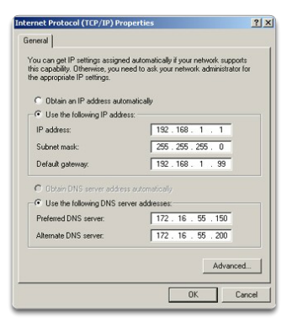
Конфигуриране на шлюз на хост

Slide 32
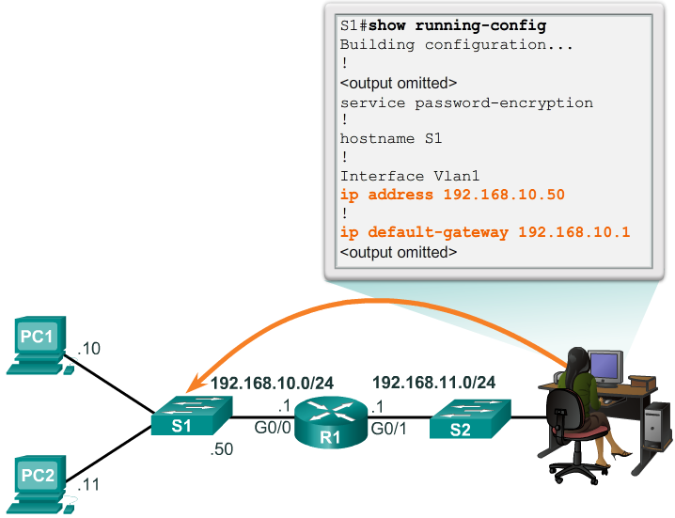
Конфигуриране шлюз на комутатор

